Slide 1
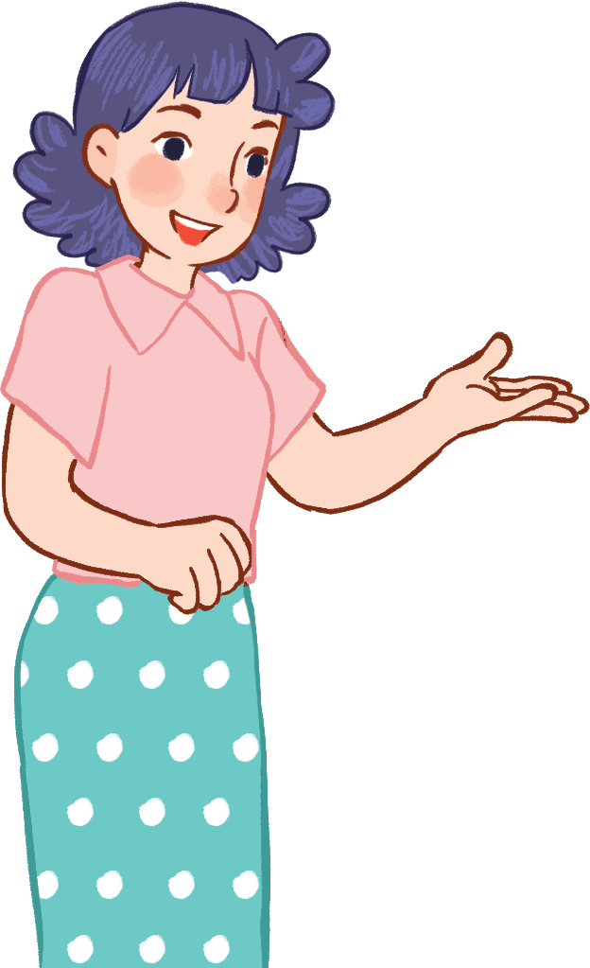
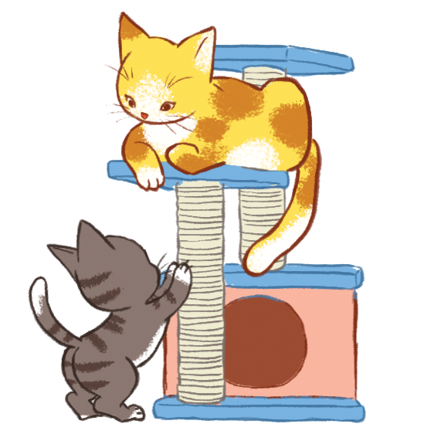
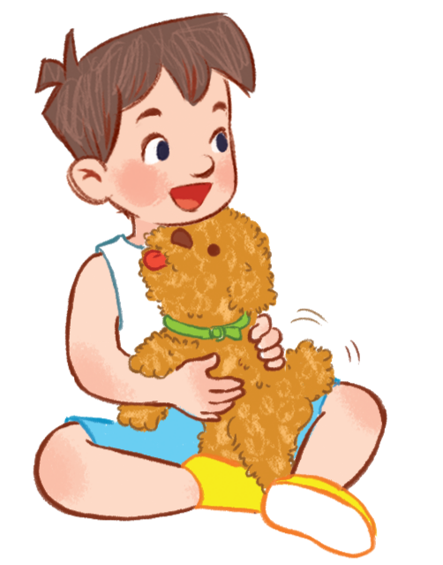
Unit 16
My pets
Lesson 1 - period 1
Ms Linh Thuy

Slide 3
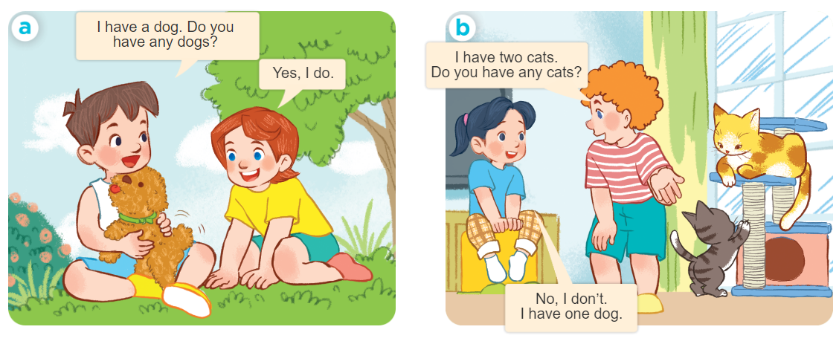
1
Look, listen and repeat.
Mspham
0936082789

Slide 4
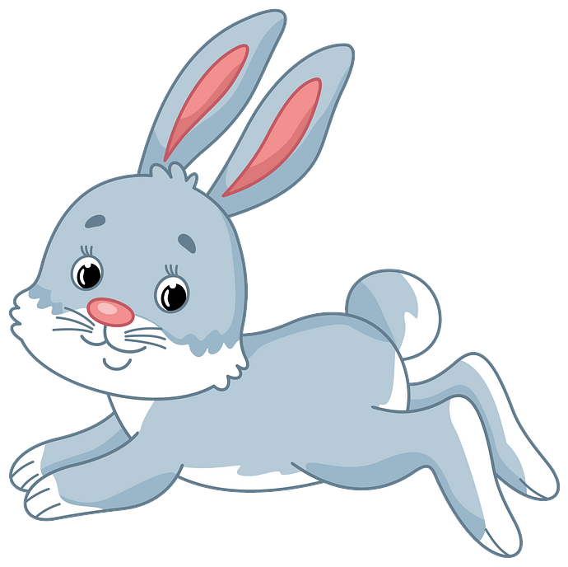
Vocabulary
rabbit
/ˈræbɪt/
Con thỏ

Slide 5
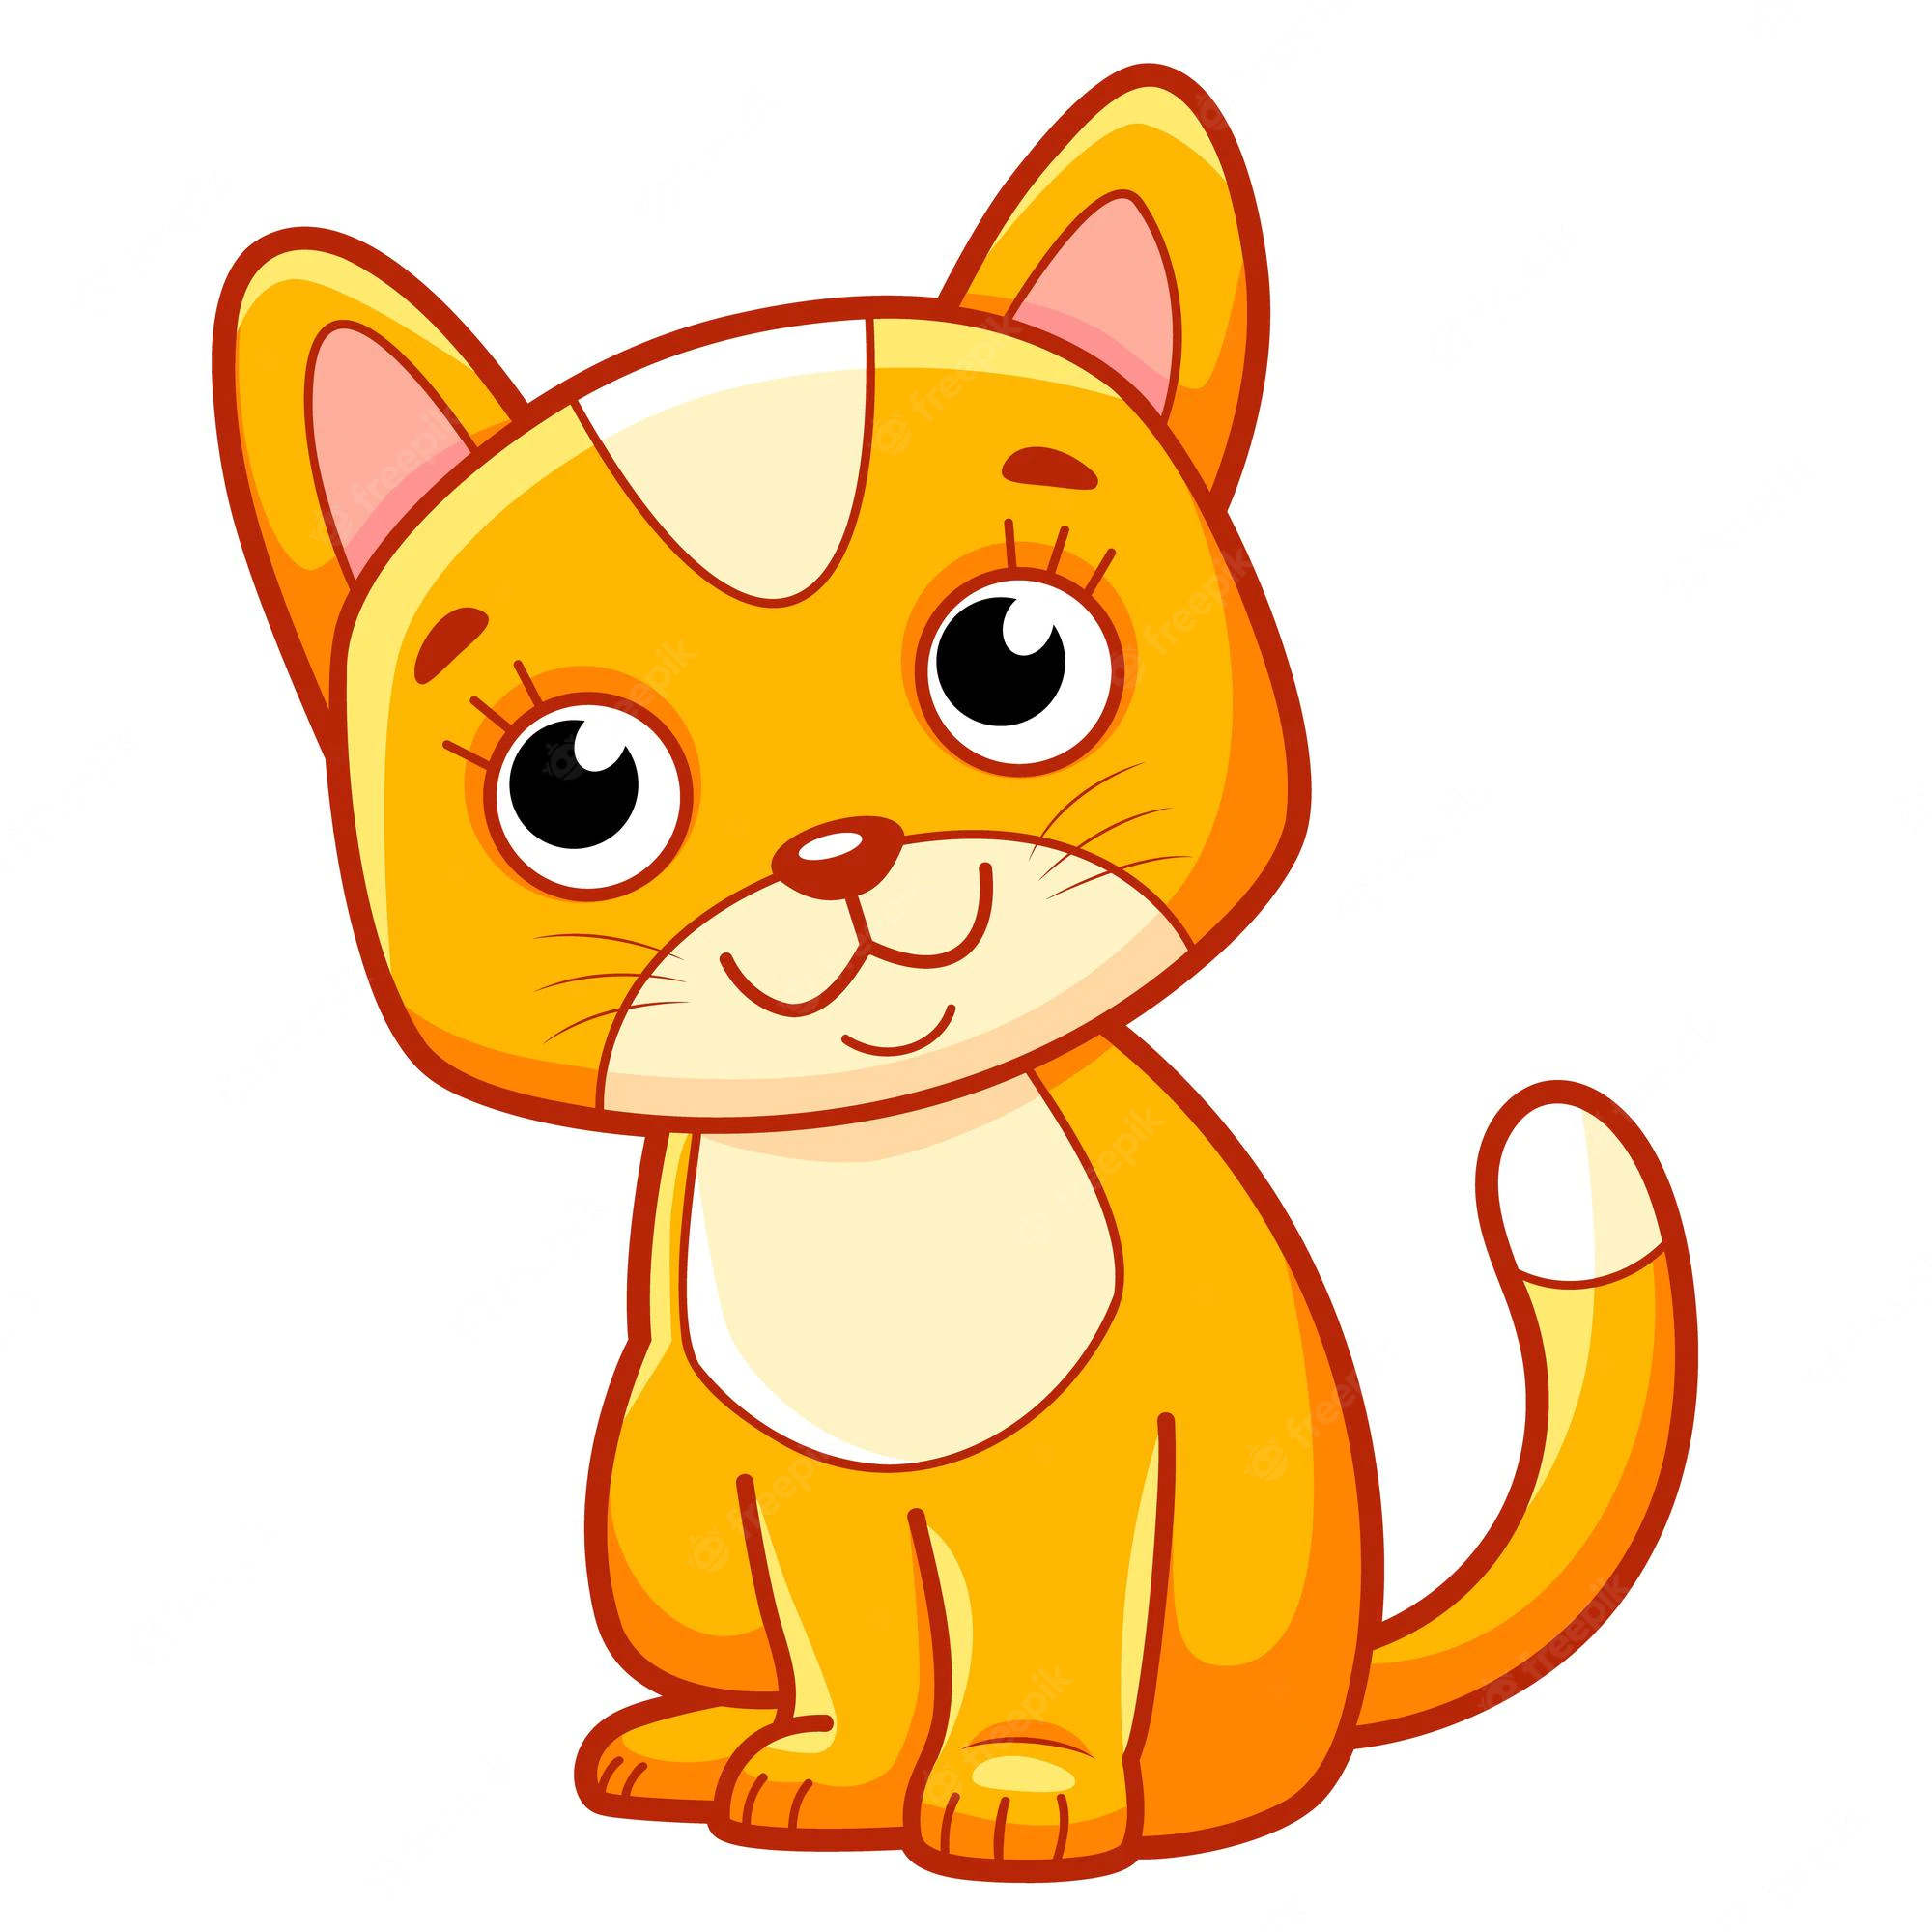
Vocabulary
cat
/kæt/
Con mèo

Slide 6
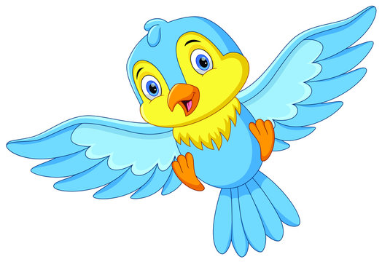
Vocabulary
bird
/bɜːrd/
Con chim

Slide 7
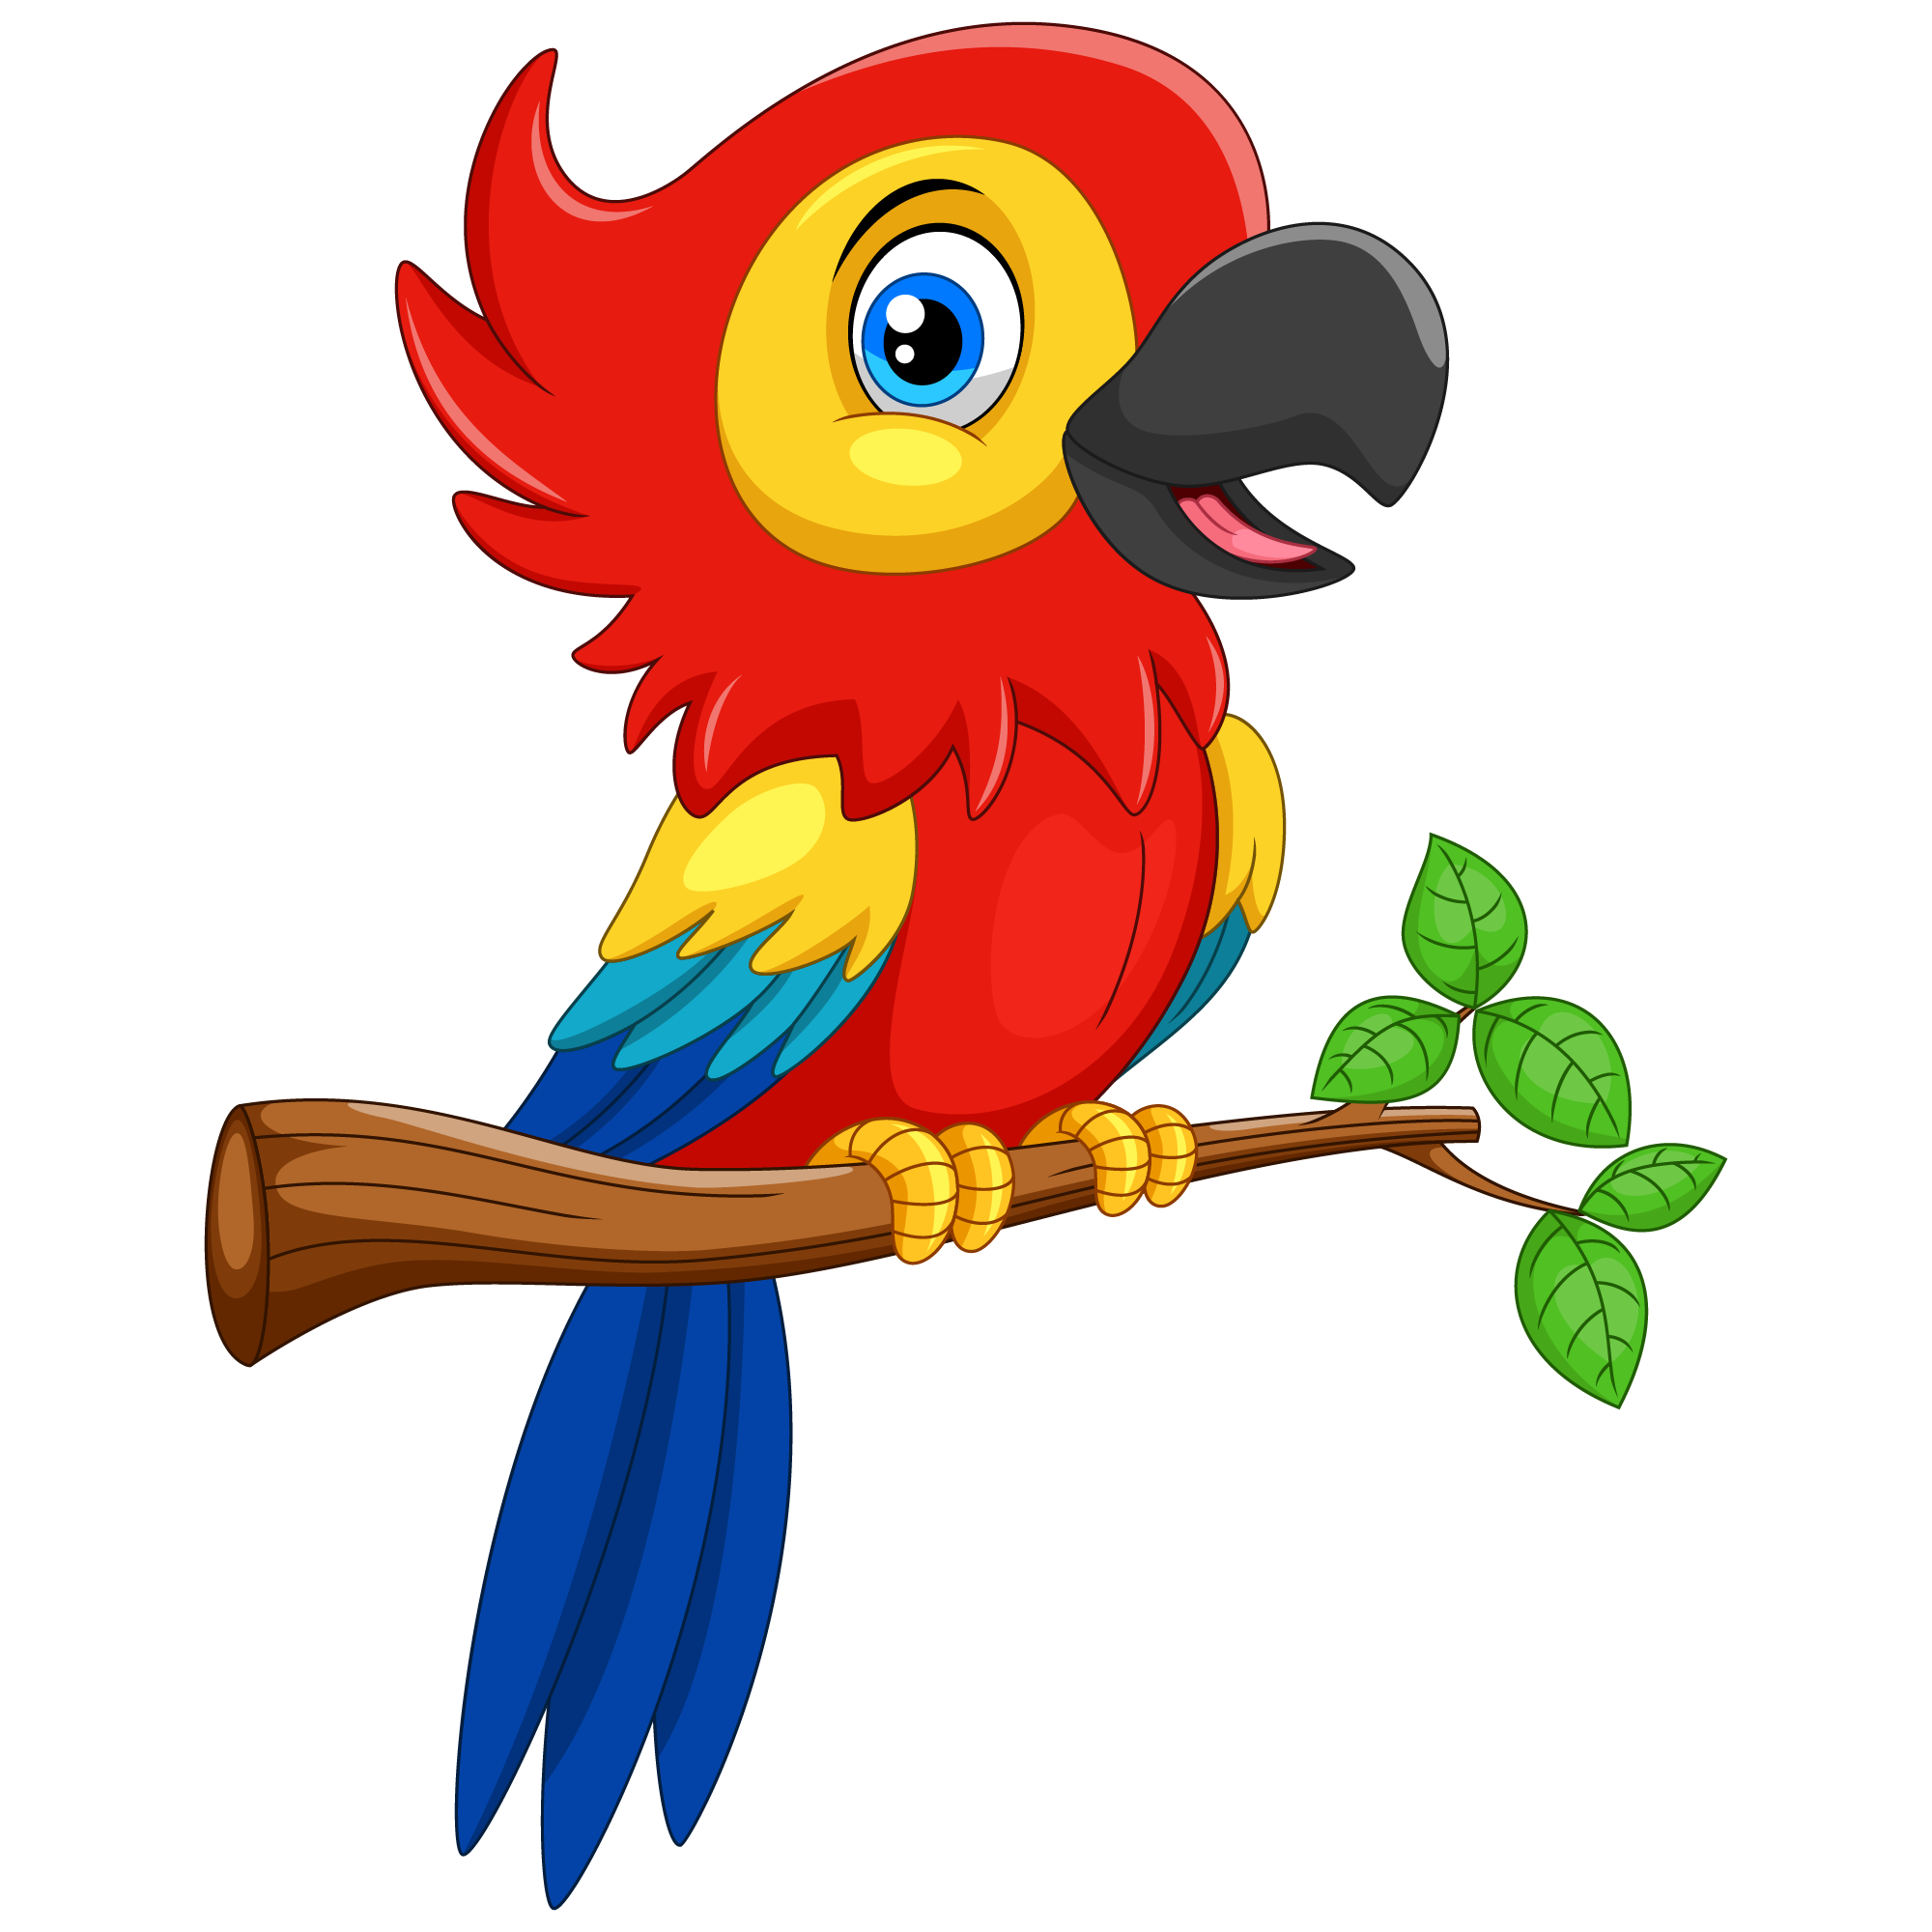
Vocabulary
parrot
/ˈpærət/
Con vẹt

Slide 8
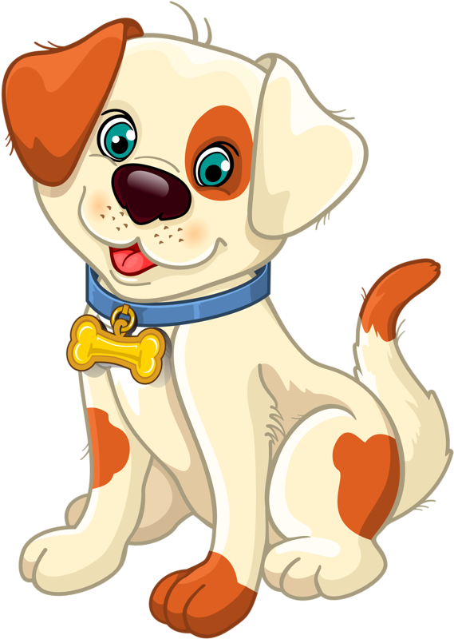
Vocabulary
dog
dɒɡ/
Con chó

Slide 9
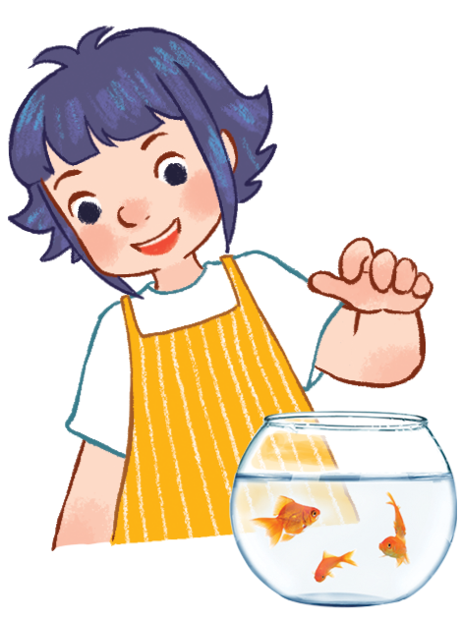
Vocabulary
have
/hæv/
Có

Slide 10
Vocabulary
rabbit
/ˈræbɪt/
: Con thỏ
parrot
/ˈpærət/
: Con vẹt
cat
/kæt/
: Con mèo
dog
dɒɡ/
: Con chó
bird
/bɜːd/
: Con chim
have
/hæv/
: Có

Slide 11
Singular - plural
Singular
a parrot
a dog
a rabbit
a cat
a bird
I have ___________.

Slide 12
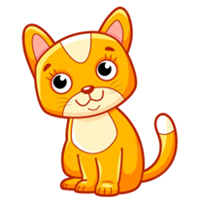
Singular - plural
Singular
a parrot
a dog
a rabbit
a cat
a bird
Plural
parrots
dogs
rabbits
cats
birds

Slide 13
Singular - plural
Singular
Plural
I have two ___________.
parrots
dogs
rabbits
cats
birds

Slide 14
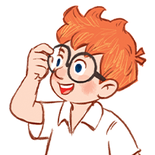
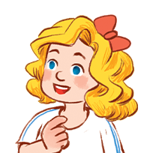
Structures
I have a/an _______?
(Tớ có một _______.)
+ singular
I have + number _______?
+ plural
(Tớ có ______ _______.)
Yes, I do.
Do you have any _______?
+ plural
(Ừ, tớ có.)
(Bạn có _____ nào không?)
No, I don’t.
(Không, tớ không có.)

Slide 15
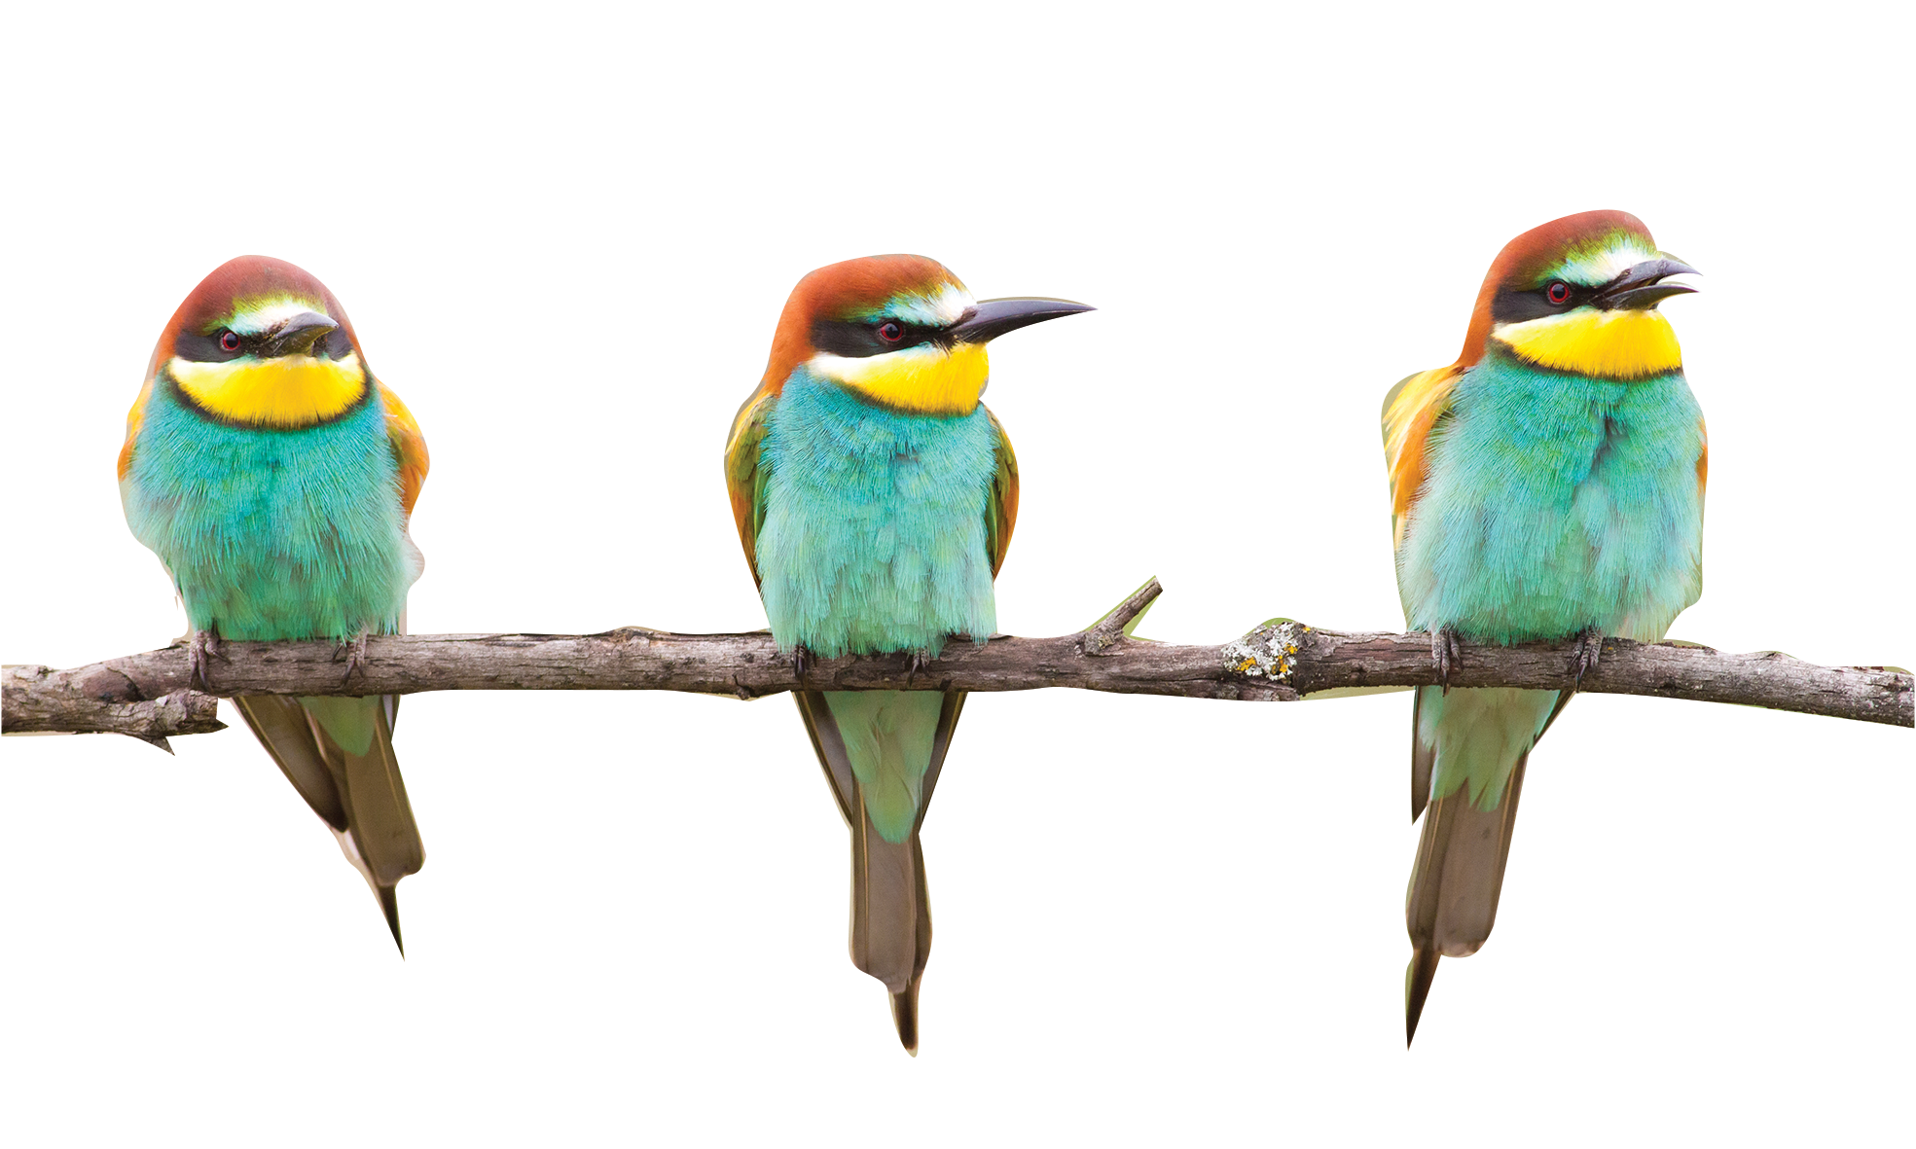
2
Listen, point and say.
birds
Yes, I do.
Do you have any _______?
No, I don’t.
birds/ yes

Slide 16
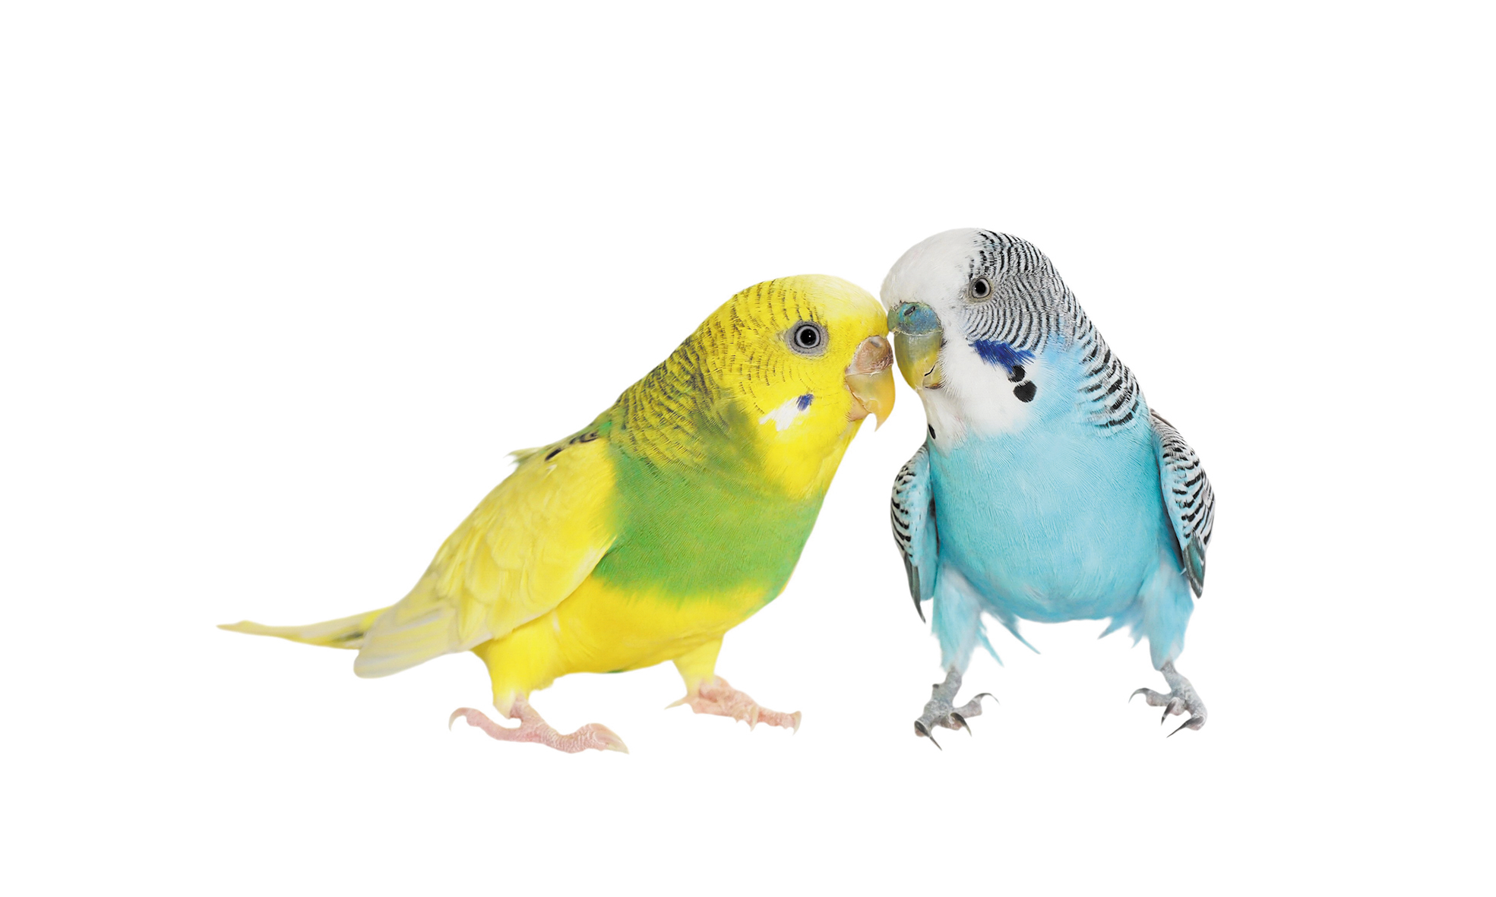
2
Listen, point and say.
Yes, I do.
parrots
Do you have any _______?
No, I don’t.
parrots / no

Slide 17
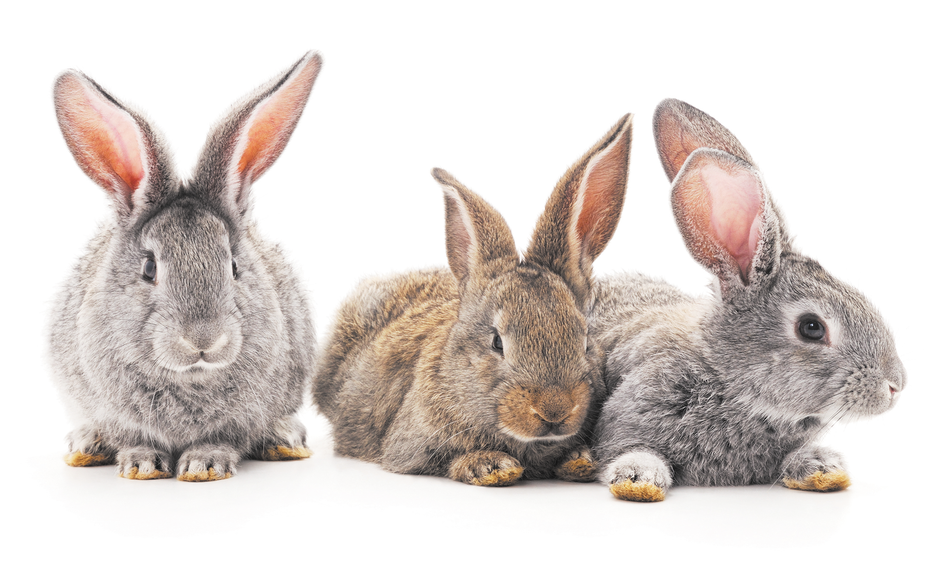
2
Listen, point and say.
Yes, I do.
rabbits
Do you have any _______?
No, I don’t.
rabbits/ yes

Slide 18
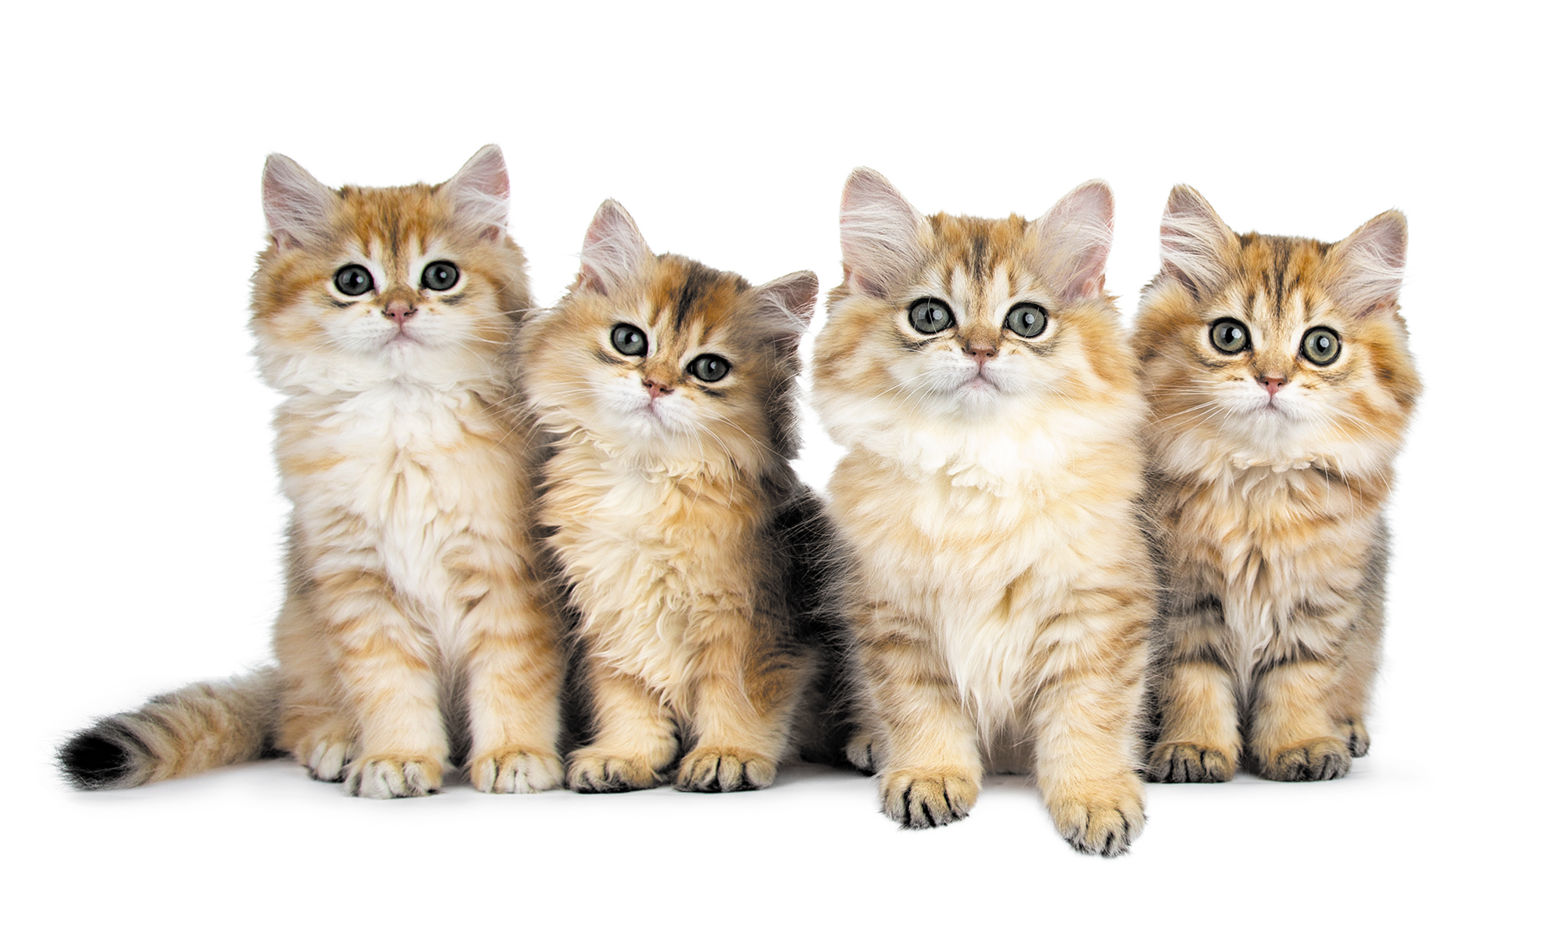
2
Listen, point and say.
Yes, I do.
cats
Do you have any _______?
No, I don’t.
cats / no

Slide 19
PLAY

Slide 20
15
10
5
20
15
25
10
End

Slide 21
Read and choose.
请替换文字内容，添加相关标题，修改文字内容，也可以直接复制你的内容到此。请替换文字内容，添加相关标题，修改文字内容，也可以直接复制你的内容到此。请替换文字内容，添加相关标题，修改文字内容，也可以直接复制你的内容到此。
cats
a cat
Do you have any ________?
Back

Slide 22
Read and choose.
请替换文字内容，添加相关标题，修改文字内容，也可以直接复制你的内容到此。请替换文字内容，添加相关标题，修改文字内容，也可以直接复制你的内容到此。请替换文字内容，添加相关标题，修改文字内容，也可以直接复制你的内容到此。
a rabbit
rabbits
Do you have any ________?
Back

Slide 23
Read and choose.
请替换文字内容，添加相关标题，修改文字内容，也可以直接复制你的内容到此。请替换文字内容，添加相关标题，修改文字内容，也可以直接复制你的内容到此。请替换文字内容，添加相关标题，修改文字内容，也可以直接复制你的内容到此。
two parrots
parrots
Do you have any ________?
Back

Slide 24
Read and choose.
请替换文字内容，添加相关标题，修改文字内容，也可以直接复制你的内容到此。请替换文字内容，添加相关标题，修改文字内容，也可以直接复制你的内容到此。请替换文字内容，添加相关标题，修改文字内容，也可以直接复制你的内容到此。
birds
a bird
Do you have any ________?
Back

Slide 25
Read and choose.
请替换文字内容，添加相关标题，修改文字内容，也可以直接复制你的内容到此。请替换文字内容，添加相关标题，修改文字内容，也可以直接复制你的内容到此。请替换文字内容，添加相关标题，修改文字内容，也可以直接复制你的内容到此。
have
two
Do you _____ any dogs?
Back

Slide 26
Read and choose.
请替换文字内容，添加相关标题，修改文字内容，也可以直接复制你的内容到此。请替换文字内容，添加相关标题，修改文字内容，也可以直接复制你的内容到此。请替换文字内容，添加相关标题，修改文字内容，也可以直接复制你的内容到此。
Yes, I do.
No, I don’t.
Do you have any cat?
Back

Slide 27
Read and choose.
请替换文字内容，添加相关标题，修改文字内容，也可以直接复制你的内容到此。请替换文字内容，添加相关标题，修改文字内容，也可以直接复制你的内容到此。请替换文字内容，添加相关标题，修改文字内容，也可以直接复制你的内容到此。
Yes, I do.
No, I don’t.
Do you have any birds?
Back

Slide 28
3
Let’s talk.

Slide 29
Structure
Yes, I do.
Do you have any ______?
No, I don’t.
parrots
dogs
rabbits
cats
birds

Slide 30
Thank you
For enjoying!

